Slide 1
ETYMOLOGIE BIOLOGISCHE EN WETENSCHAPPELIJKE TERMEN

Slide 2
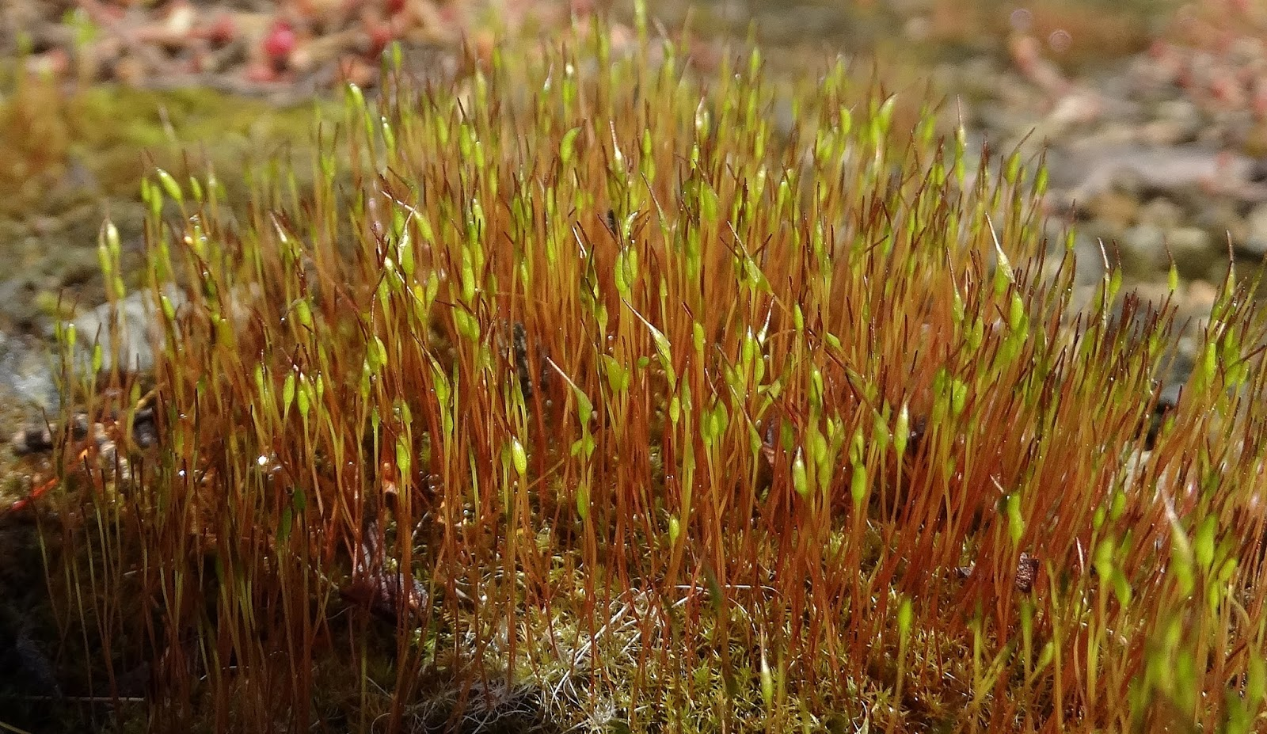
BRYOPHYTA = MOSSEN
τὸ βρύον: zeesla
τὸ φuτόν: plant, gewas

Slide 3
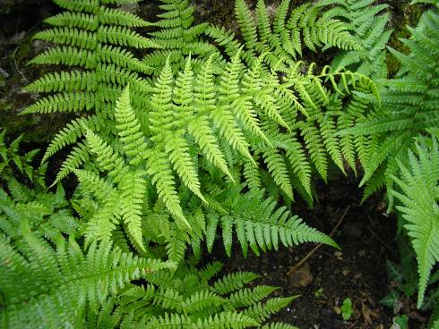
PTERIDOPHYTA = VARENS
τὸ πτερόν: vleugel, veer
τὸ φuτόν: plant, gewas

Slide 4
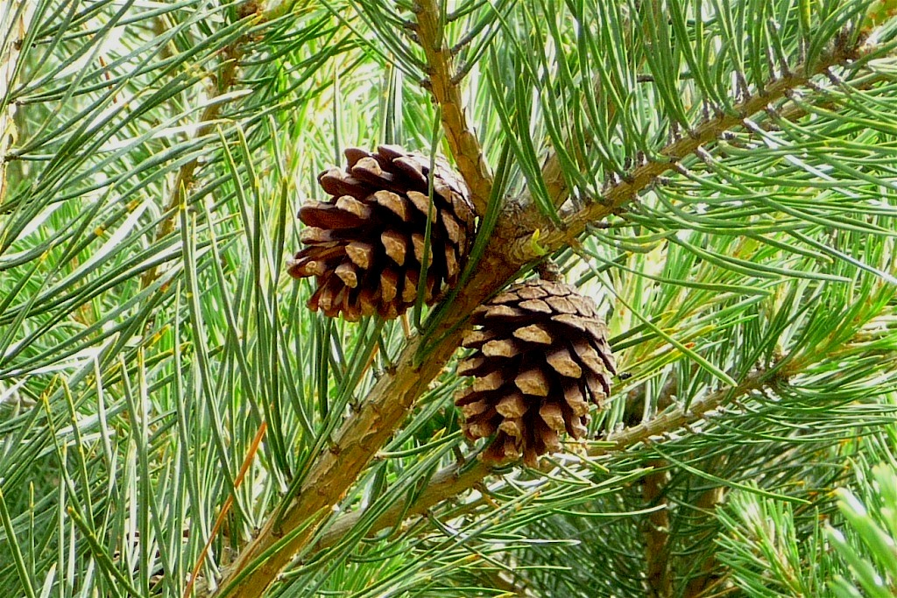
GYMNOSPERMAE = NAAKTZADIGEN
γυμνός: naakt, onbedekt
τὸ σπέρμα: zaad, kiem

Slide 5
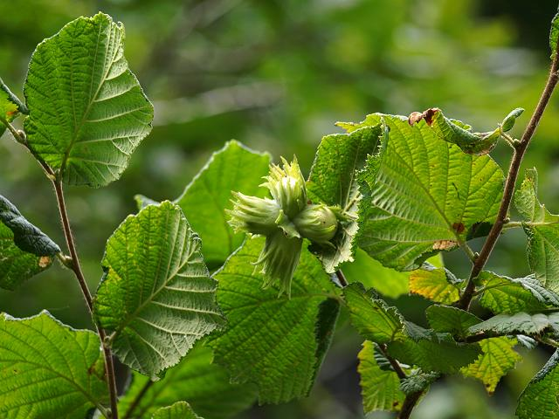
ANGIOSPERMAE = BEDEKTZADIGEN
τὸ ἀγγήιον: bergplaats, urn, kist
τὸ σπέρμα: zaad, kiem

Slide 6
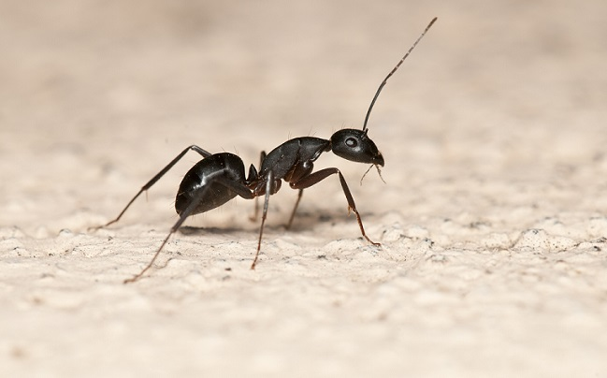
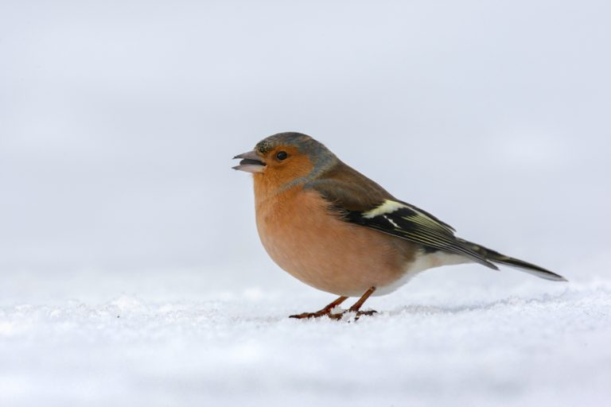
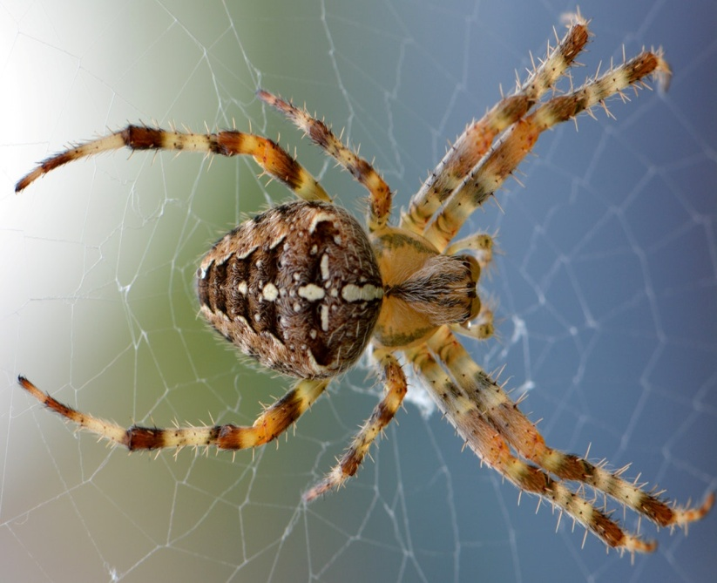
4. Welke dieren bestudeert een ... ?
entomoloog = insectdeskundige
ornitholoog = vogelspecialist
zoöloog = dierendeskundige
arachnoloog = spinnendeskundige

Slide 7
ἡ ἐντομή: insnijding, kloof, inham
τὰ ἔντομα: insecten
ὁ ὄρνις/ὄρνιθος: vogel
τὸ ζῳον: levend wezen, dier
ὁ ἄραχνος: spin
ἡ ἀράχνη: spin

Slide 8
ὁ ἰχθῦς, ἰχθύος: vis
ἕλμινς, ἕλμινθος: worm
ἑλίσσειν: draaien, kronkelen
ὁ ἵππος: paard
ὁ κύων, κυνός: hond

Slide 9
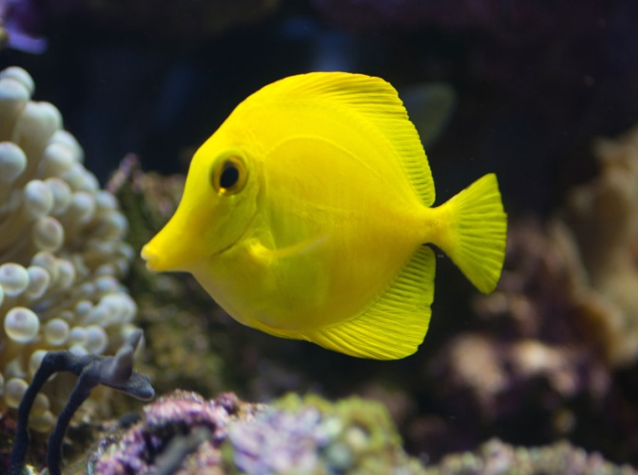
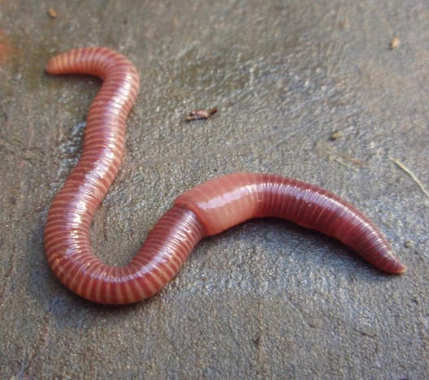

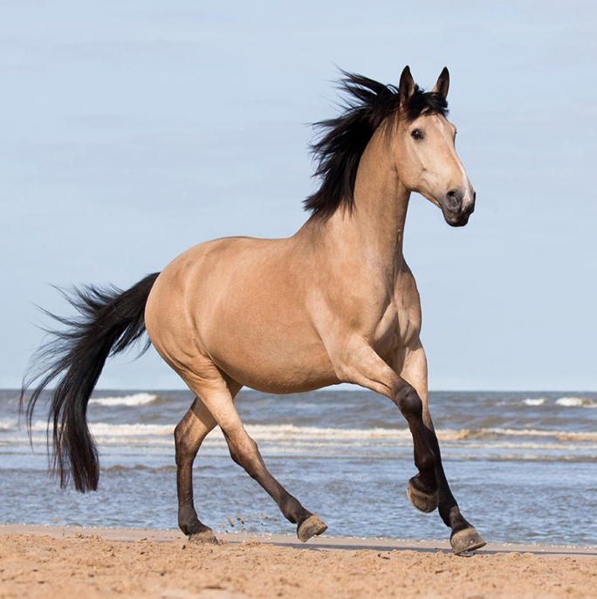
ichtyoloog = vissenspecialist
helmintholoog = wormendeskundige
hippoloog = paardenspecialist
kynoloog = hondendeskundige

Slide 10
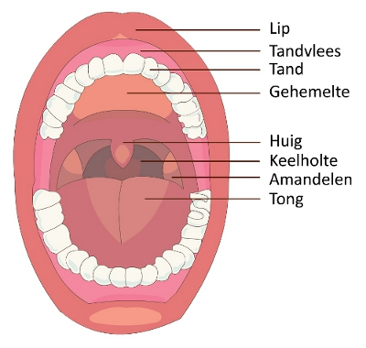
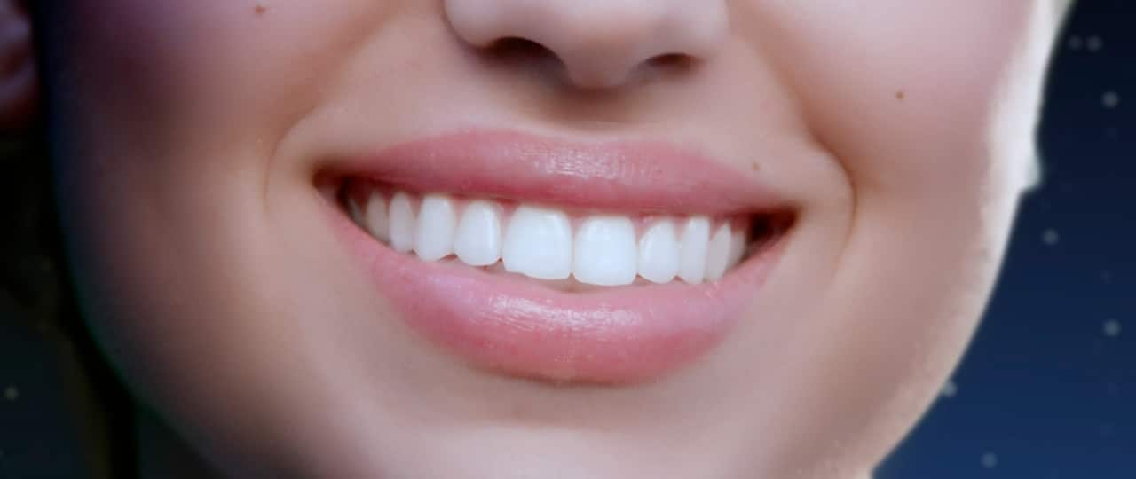
stomatoloog
τὸ στόμα, στόματος:
mond, bek
mond-, kaak- en
aangezichtschirurg

Slide 11
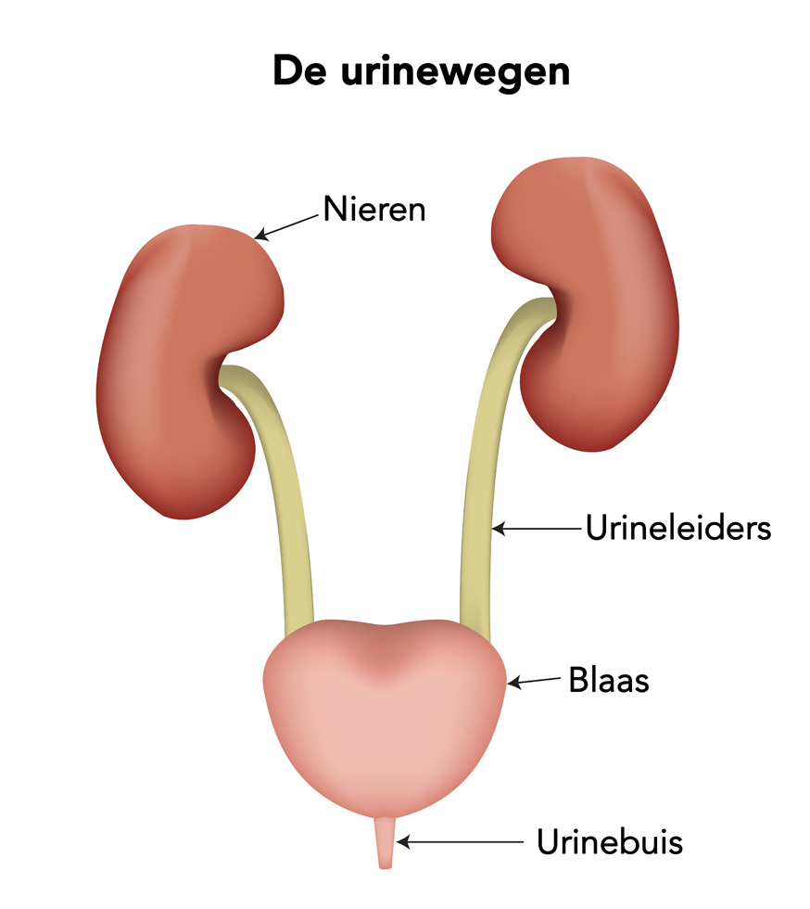
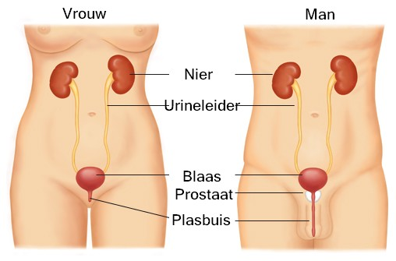
uroloog
τὸ οὖρον: urine
een chirurg die zich toelegt op
aandoeningen van het urinewegsysteem
bij mensen enerzijds en de mannelijke
geslachtsorganen anderzijds

Slide 12
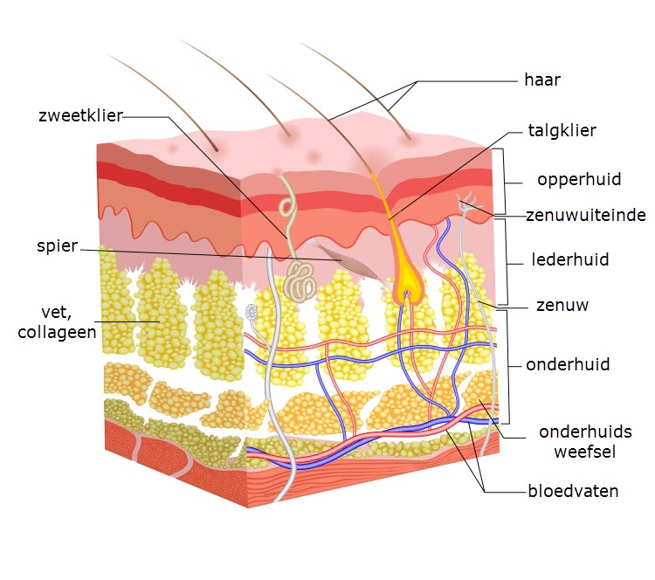
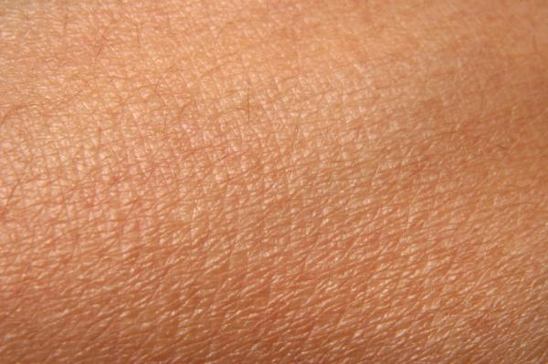
dermatoloog
τὸ δέρμα, δέρματος: huid
een arts gespecialiseerd in aandoeningen
van de huid, de nagels en het haar

Slide 13
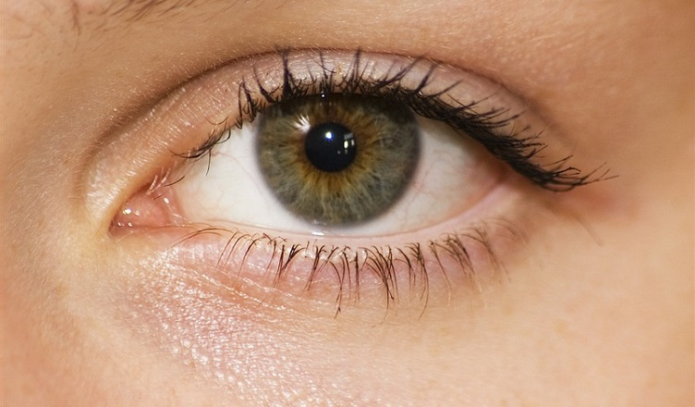
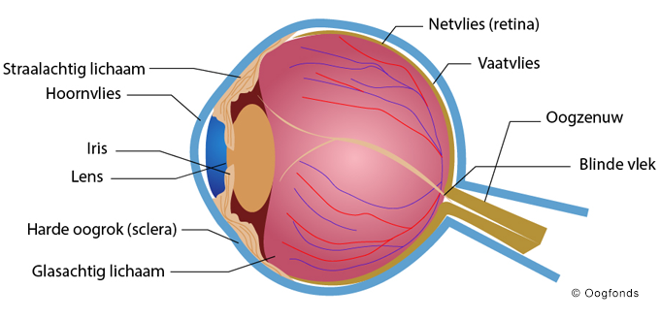
ofthalmoloog
ὁ ὀφθαλμός: oog
arts die is gespecialiseerd in de diagnose,
behandeling en het onderzoek van
oogafwijkingen en oogziekten; oogarts

Slide 14
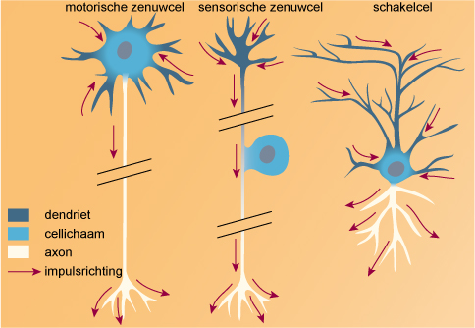
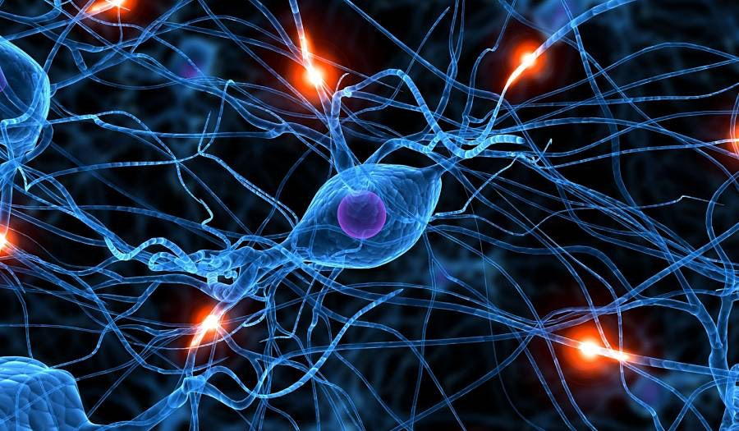
neuroloog
τὸ νεῦρον: spier, pees, snaar
een arts die zich bezighoudt met de
diagnose en behandeling van
aandoeningen van de hersenen, het
ruggenmerg, het zenuwstelsel en de
spieren

Slide 15
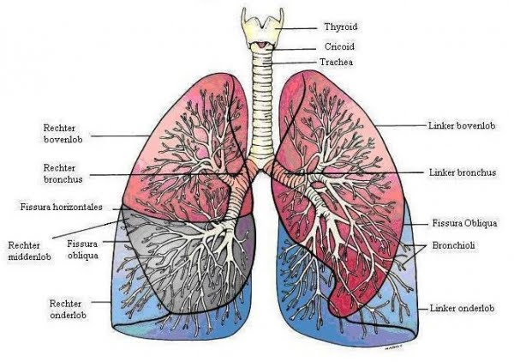
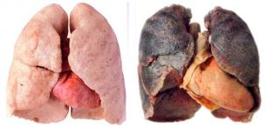
pneumoloog
τὸ πνεῦμα: adem, lucht
een arts die zich bezighoudt met de
diagnose en behandeling van
aandoeningen van de longen en de
luchtwegen

Slide 16
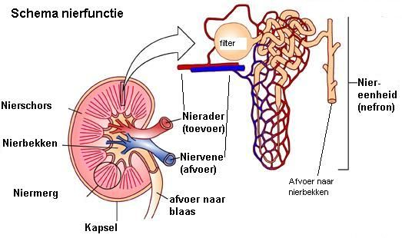
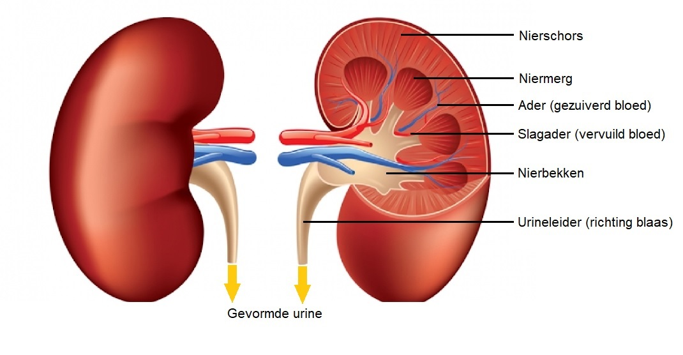
nefroloog
ὁ νεφρός: nier
nierspecialist, houdt zich bezig met
aandoeningen aan de nieren

Slide 17
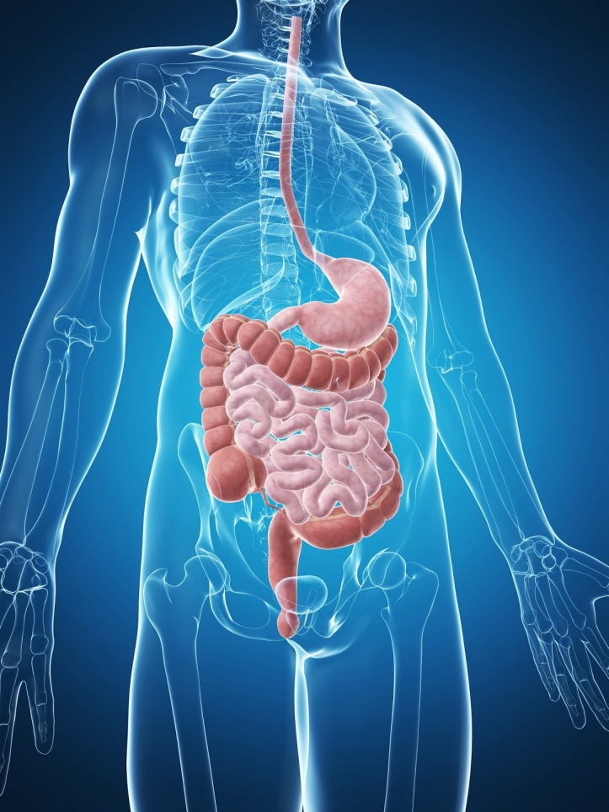
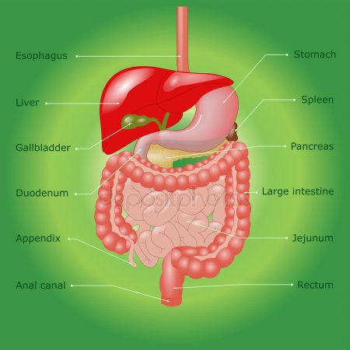
gastro-enteroloog
ἡ γαστήρ, γαστρός: maag
τὸ ἔντερον: darm, ingewanden
maag-, darm- en leverarts

Slide 18
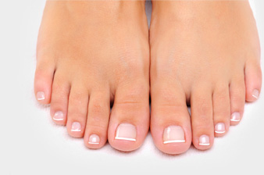
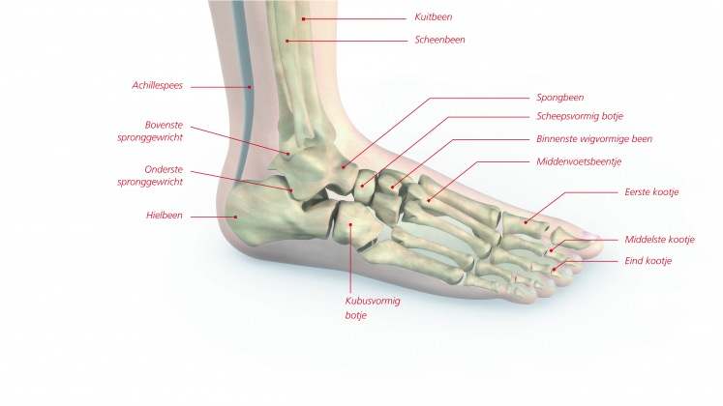
podoloog
ὁ πούς, ποδός: voet, poot
voetspecialist

Slide 19
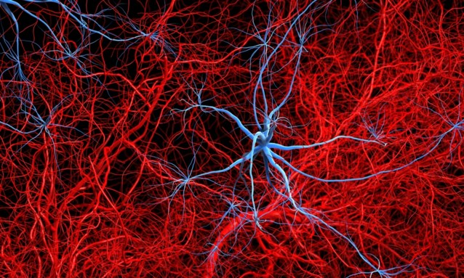
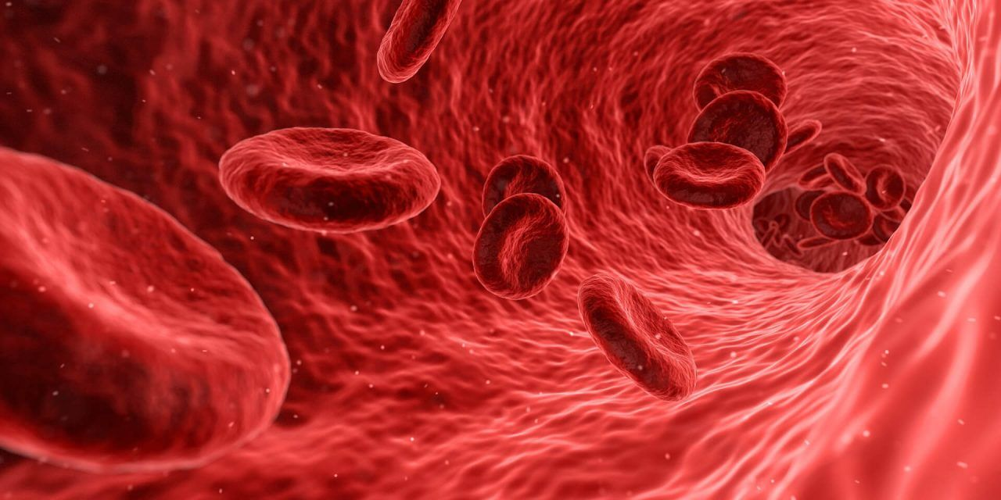
hematoloog
τὸ αἷμα αἵματος: bloed
Een hematoloog houdt zich bezig met het
bestuderen, de diagnose en de
behandeling van afwijkingen van het
bloed en de bloedvormende weefsels

Slide 20
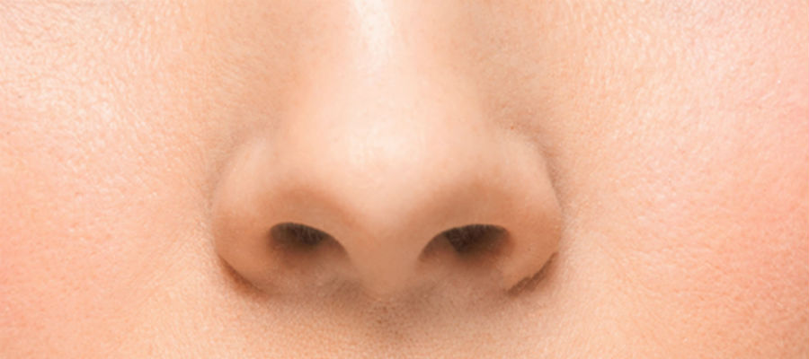
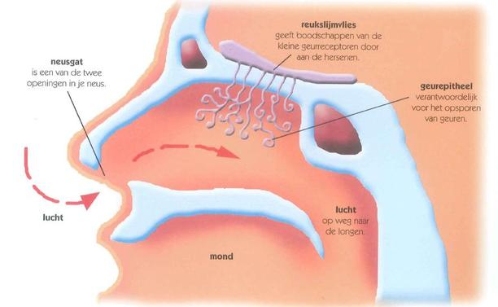
rhinoloog
ἡ ῥίς, ῥινός: neus, neusgat
neusarts. Hij houdt zich bezig met de
behandeling van aandoeningen aan de
neus, neusbijholten en de schedelbasis

Slide 21
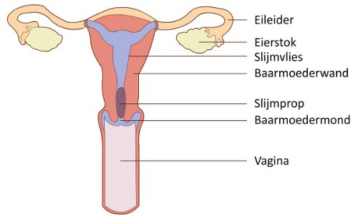
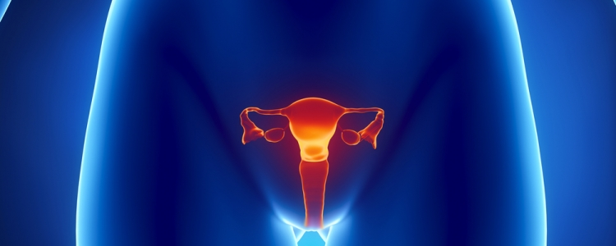
gynaecoloog
ἡ γυνή, γυναικός: vrouw
een specialist die zich bezighoudt met de
organen en ziekten die specifiek zijn voor
de vrouw

Slide 22
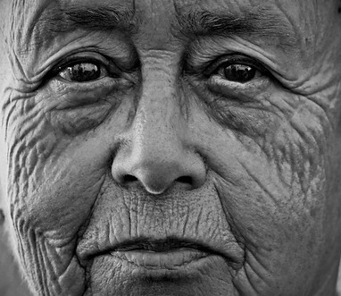
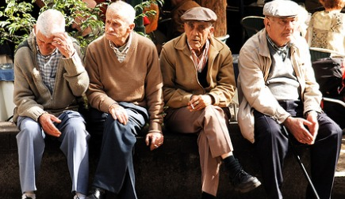
geriater
ὁ γέρων: oude man, grijsaard
ὁ ἰατρός: geneesheer
een arts gespecialiseerd in oudere
mensen

Slide 23

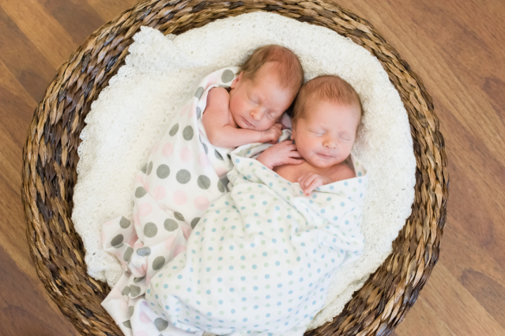
pediater
τὸ παιδίον: kindje, baby
ὁ ἰατρός: geneesheer
kinderarts

